Slide 1



Java语言程序设计

Slide 2


Java语言程序设计(第4版) 清华大学出版社 2022
主要内容
1
Java类型系统
6
数据类型转换
2
变量与赋值
7
运算符
3
8
程序文档风格和注释
基本类型及字面值
4
字符串类型
9
案例：求解线性方程组
5
软件开发过程
10
案例：计算显示当前时间

Slide 3

Java语言程序设计

Slide 4
Java语言程序设计(第4版) 清华大学出版社
2.1 Java类型系统
Java的数据类型可分为两种：
基本数据类型（primitive data type）
引用数据类型（reference data type）

Slide 5
Java语言程序设计(第4版) 清华大学出版社
2.1 Java类型系统
基本数据类型 | 整数类型 | 字节型 | byte
 |  | 短整型 | short
 |  | 整型 | int
 |  | 长整型 | long
 | 浮点类型 | 单浮点型 | float
 |  | 双浮点型 | double
 | 字符类型 | char
 | 布尔类型 | boolean
引用数据类型 | 类class 数组 []name 接口interface 记录类型record 枚举类型enum 注解类型@interface
6.1.1

Slide 6
Java语言程序设计(第4版) 清华大学出版社
2.1.1 基本数据类型
数据类型 | 占字节数 | 所占位数 | 数的范围
byte | 1 | 8 | -2⁷~2⁷-1（-128~127）
short | 2 | 16 | -2¹⁵~2¹⁵-1（-32768~32767）
int | 4 | 32 | -2³¹~2³¹-1（-2147483648~2147483647）
long | 8 | 64 | -2⁶³~2⁶³-1 （-9223372036854775808~9223372036854775807）
float | 4 | 32 | 约1.4×10⁻⁴⁵~3.4×10³⁸，IEEE 754标准
double | 8 | 64 | 约4.9×10⁻⁴³²~1.79×10³⁰⁸，IEEE 754标准
boolean | 1 | 1 | 只有true和false两个值
char | 2 | 16 | 0~65 535 Unicode

Slide 7
Java语言程序设计(第4版) 清华大学出版社
2.1.1 基本数据类型
整数的表示（5） byte 00000101
short 00000000 00000101
int 00000000 00000000 00000000 00000101
long 00000000 00000000 00000000 00000000 00000000 00000000 00000000 00000101
浮点数的表示（-5.5） float表示 11000000 01100000 0000000 00000000
double表示
11000000 01100000 0000000 00000000 00000000 01100000 0000000 00000000

Slide 8
Java语言程序设计(第4版) 清华大学出版社
2.1.1 基本数据类型
数据类型 | 占字节数 | 所占位数 | 数的范围
byte | 1 | 8 | -2⁷~2⁷-1（-128~127）
short | 2 | 16 | -2¹⁵~2¹⁵-1（-32768~32767）
int | 4 | 32 | -2³¹~2³¹-1（-2147483648~2147483647）
long | 8 | 64 | -2⁶³~2⁶³-1 （-9223372036854775808~9223372036854775807）
float | 4 | 32 | 约1.4×10⁻⁴⁵~3.4×10³⁸，IEEE 754标准
double | 8 | 64 | 约4.9×10⁻⁴³²~1.79×10³⁰⁸，IEEE 754标准
boolean | 1 | 1 | 只有true和false两个值
char | 2 | 16 | 0~65 535

Slide 9
Java语言程序设计(第4版) 清华大学出版社
2.1.2 引用数据类型
类型 | 定义方法 | 对象声明
类（抽象类） | class Student{} | Studentt stud = new Student ();
接口 | interface Player{} | Player p = new MusicPlayer();
枚举 | enum Color{ RED, GREEN, BLUE; } | Color c = Color.BLUE;
记录 | record Point(int x,int y){} | Point p = new Point(5, 8);
注解 | @interface Author{} | @Author{} public class Employee{}
数组 | int [] number | number = new int[5];

Slide 10

Java语言程序设计

Slide 11
Java标识符
标识符（identifier）用来为变量、方法和类进行命名。
6.1.1
命名规则：
以字母、下划线（_）或美元符（$）开头，其后可以是字母、下划线、美元符或数字，长度没有限制。
合法标识符：
intTest, Manager_Name, _var, $Var

Slide 12
Java标识符
多单词的标识符有两种命名方法：
PascalCase，每个单词的首字母大写。类、接口用该方法命名
camelCase，第一个单词的首字母小写，变量和方法用该方法命名
6.1.1
合法的标识符：
Student，BankAccount
numberOfStudent，setName()

Slide 13
Java标识符
标识符是区分大小写的，下面两个标识符是不同的。
6.1.1
myName , MyName
不推荐使用无意义的单个字母命名标识符，应该使用有意义的单词或单词组合为对象命名。

Slide 14
Java关键字
abstract | continue | for | new | switch
assert | default | goto * | package | synchronized
boolean | do | if | private | this
break | double | implements | protected | throw
byte | else | import | public | throws
case | enum | instanceof | return | transient
catch | extends | int | short | try
char | final | interface | static | void
class | finally | long | strictfp | volatile
const * | float | native | super | while
6.1.1

Slide 15
变量与赋值
变量（variable）用于在程序中临时存放数据。
Java有两大类型的变量：
6.1.1
1：基本类型的变量：数值型（整数型和浮点型）、布尔型和字符型。
2：引用类型的变量：类、接口、枚举和数组等。

Slide 16
变量与赋值
变量在使用前必须先声明，然后初始化：
类型名 变量名;
int number;
6.1.1
变量的初始化就是给变量赋初值：
number = 100;
可以在声明的同时初始化变量：
int number = 100;

Slide 17

Java语言程序设计

Slide 18
字面值（literals）是某种类型值的表示形式，比如，100是int型字面值。
字面值有三种类型：
6.1.1
1）基本类型的字面值：基本类型的字面值有4种类型：整数型、浮点型、布尔型、字符型。如123、-789为int型字面值，3.456、2e3为double型字面值，true、false为布尔型字面值，‘g’、‘我’为字符字面值
2）字符串字面值：用双引号定界的字符序列，如“Hello”是一个字符串字面值
3）null字面值

Slide 19
2.3.1 整数类型
Java提供4种整数类型，分别是byte型、 short型、 int型和long型。
6.1.1
数据类型 | 占字节数 | 所占位数 | 数的范围
byte | 1 | 8 | -2⁷~2⁷-1（-128~127）
short | 2 | 16 | -2¹⁵~2¹⁵-1（-32 768~32 767）
int | 4 | 32 | -2³¹~2³¹-1（-2147483648~2147483647）
long | 8 | 64 | -2⁶³~2⁶³-1 （-9223372036854775808~9223372036854775807）

Slide 20
2.3.1 整数类型
Java的整型字面值有四种表示方法。
1）十进制数
2）二进制数，以0b或0B开头
3）八进制数，以0开头
4）十六进制数，以0x或0X开头

Slide 21
2.3.1 整数类型
Java的整型变量使用byte、short、int、long等声明，下面是几个整型变量的定义。
byte num1 = 120;
short num2 = 1000;
int num3 = 99999999;
long num4 = 12345678900L; // 超出int值范围必须用L表示

Slide 22
2.3.1 整数类型
注意下面代码的输出：
byte a = 0b00101010; // 二进制形式
int b = 0200; // 八进制形式
long c = 0x1F; // 十六进制形式
System.out.println("a = " + a); // 输出：a = 42
System.out.println("b = " + b); // 输出：b = 128
System.out.println("c = " + c); // 输出：c = 31

Slide 23
2.3.1 整数类型
注意，在给变量赋值时，不能超出该数据类型所允许的范围，否则发生编译错误。下面语句发生编译错误。
byte b = 200;
编译错误说明类型不匹配，不能将一个int型的值转换成byte型值。因为200超出了byte型数据的范围（-128~127），因此编译器拒绝编译。

Slide 24
程序2.1 LightYear.java
package com.boda.xy;
public class LightYear{
public static void main(String[] args){
int speed = 300000; // 光速为每秒300000公里
long seconds = 365 * 24 * 60 * 60; // 假设一年为365天
long distance = speed * seconds;
System.out.println("一光年的距离是 "+distance+" 公里。" );
}
}

Slide 25
浮点数类型
有两种浮点类型，分别是float（单精度）和double（双精度）。它们符合IEEE-754标准。
6.1.1
数据类型 | 占字节数 | 所占位数 | 数的范围
float | 4 | 32 | 约1.4×10⁻⁴⁵~3.4×10³⁸
double | 8 | 64 | 约4.9×10⁻⁴³²~1.7×10³⁰⁸

Slide 26
浮点数类型
浮点型字面值有两种表示方法。
1）十进制数形式 3.14
2）科学记数法形式 4.5e+3
6.1.1

Slide 27
浮点型变量使用float和double关键字定义，如下两行分别声明了两个浮点型变量pi和d：
double d = .00001005;
float pi = 3.1415926F;
System.out.println("double d = " + d);
System.out.println("float pi = " + pi);
代码运行结果如下：
double d = 1.005E-5
float pi = 3.1415925
float型字面值必须加F或f

Slide 28
2.3.2 浮点数类型
浮点数的运算是不精确的，不适合做财务计算。因为浮点数计算可能存在舍入误差，而财务计算中的舍入误差是不能接受的。
2.0 - 1.1 结果是0.8999999999999999
6.1.1
需要精确而无舍入误差的数字计算，可以使用java.math.BigDecimal类。

Slide 29
浮点数类型
从Java 7开始，在数值型字面值中可以使用下划线（_）将一些数字进行分组，这可以增强代码的可读性。
6.1.1
下划线可以用在浮点型数和整型数（包括二进制、八进制、十六进制和十进制）的表示中。

Slide 30
字符类型
字符是程序中可以出现的任何单个符号。
6.1.1
Java使用Unicode为字符编码，Unicode字符集使用两个字节（16位）为字符编码，可表示65 536个字符。
字面值用单引号将字符括起来，大多数可见的字符都可用这种方式表示，如'a'、'@'、'我'等。
有些特殊字符用转义序列来表示。用反斜杠（\）表示转义，如'\n'表示换行。

Slide 31
字符类型
也可以使用反斜杠加4位十六进制数表示字符，格式为'\uxxxx'，如'\u0062'表示字符'b'，'\u4F60'和'\u597D'分别表示中文的“你”和“好”。
转义字符 | 说 明 | 转义字符 | 说 明
\' | 单引号字符 | \b | 退格
\" | 双引号字符 | \r | 回车
\\ | 反斜杠字符 | \n | 换行
\f | 换页 | \t | 水平制表符
在Java程序中还可以使用反斜杠加3位八进制数表示字符，格式为‘\ddd’，如‘\141’表示字符‘a’。也可以使用反斜杠加4位十六进制数表示字符，格式为‘\uxxxx’，如‘\u0062’表示字符‘b’， ‘\u4F60’ 和'\u597D'分别表示中文的“你”和“好”。任何的Unicode字符都可用这种方式表示。

Slide 32
布尔类型
布尔型字面值很简单，只有两个值true和false，分别用来表示逻辑真和逻辑假。
布尔型值使用boolean关键字声明，如下面语句声明了布尔型变量t并为其赋初值true：
boolean t = true;
所有关系表达式的返回值都是布尔型的数据，如表达式10 < 9的结果为false。布尔型数据也经常用于选择结构和循环结构的条件中
6.1.1

Slide 33
程序2.2 CharBoolDemo.java
boolean b;
char ch1,ch2;
ch1 = 'Y';
ch2 = 65 ;
System.out.println("ch1 = "+ch1+",ch2 = "+ch2); // ch1 = Y , ch2 = A
b = ch1==ch2;
System.out.println(b); // false
ch2 ++;
System.out.println("ch2="+ch2); // ch2 = B

Slide 34

Java语言程序设计

Slide 35
字符串类型
Java程序中经常要使用字符串。字符串是字符序列，不属于基本数据类型，是一种引用类型。
6.1.1
字符串是通过String类实现的。可用String声明和创建一个字符串。可以通过双引号定界符创建一个字符串字面值。
String s = "Java is cool.";

Slide 36
字符串类型
注意，一个字符串字面值不能分在两行来写。例如，下面代码产生编译错误：
String s = "学而时习之，
不亦说乎？" ;
对于较长的字符串，可以使用加号运算符（+）将两个字符串连接：
String s1 = "有朋自远方来” + "，不亦乐乎？";
String s2 = "人不知而不愠“
+ "，不亦君子乎？" ;

Slide 37

字符串类型
可以将一个String和一个基本类型或者另一个对象连接在一起。例如，下面代码就是字符串常量和一个int型变量及double型变量连接。
int age = 25;
double salary = 8000;
System.out.println("我的年龄是：" + age);
System.out.println("我的工资是：" + salary);
字符串与其他类型值连接，系统首先将其他类型值转换为字符串，然后两个字符串再连接。

Slide 38

Java语言程序设计

Slide 39
Java语言程序设计(第4版) QQ群： 808612535
软件开发过程
软件开发过程是指软件设计思路和实现方法的一般过程。一般都是一个多阶段过程，通常包括需求确定、系统分析、系统设计、实现、测试、部署和维护。
这里重点讨论几个重要步骤。
  理解问题。就是需求分析。
  开发解决方案。算法是解决问题所需的一组逻辑步骤。
  实现。也称为编码。
  测试。测试的目的是发现程序的错误。

Slide 40
Java语言程序设计(第4版) QQ群： 808612535
问题描述
编写一个简单的计算圆面积的程序，要求从键盘输入圆的半径，程序计算并输出圆的面积和周长。

Slide 41
Java语言程序设计(第4版) QQ群： 808612535
软件开发过程
理解问题。
  首先需要仔细阅读并准确理解需求说明书，这通常包括提问以确认对问题的理解是否正确。
开发解决方案。
  设计算法。算法是解决问题所需的一组逻辑步骤。
第1步：读取半径值，存入变量radius中。
第2步：使用下面公式计算圆面积area和周长perimeter：
area = PI * radius * radius
perimeter = 2 * PI *radius
第3步：显示面积值area和周长perimeter。

Slide 42
Java语言程序设计(第4版) QQ群： 808612535
软件开发过程
实现。
  实现也称为编码（编写代码）。编写代码就是将算法转换成程序。
测试。
  程序测试是为发现程序的错误而执行程序。设计一些用例。
编译错误（语法错误）
运行时错误。运行时用户输入了错误数据
逻辑错误。是最难发现和纠正的错误，对于本例，假如将计算圆周长公式错写成perimeter=Math.PI*radius。

Slide 43
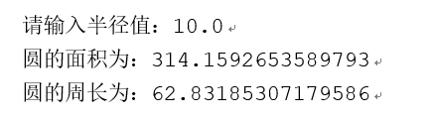
程序2.3 ComputeArea.java
double radius;
double area, perimeter;
Scanner input = new Scanner(System.in);
System.out.print("请输入半径值：");
radius = input.nextDouble();
area = Math.PI * radius *radius;
perimeter = 2 * Math.PI * radius;
System.out.println("圆的面积为：" + area);
System.out.println("圆的周长为：" + perimeter);

Slide 44
QQ交流群： 697551026
Scanner类的其他方法
public int nextInt()
public byte nextByte()
public short nextShort()
public long nextLong()
public float nextFloat()
public double nextDouble()
public boolean nextBoolean()
public String nextLine()
6.1.1

Slide 45

Java语言程序设计

Slide 46
数据类型转换
整型、浮点型、字符型数据可能需要混合运算或相互赋值，这就涉及类型转换的问题。
6.1.1
转换分为:
自动类型转换
强制类型转换

Slide 47
自动类型转换
自动类型转换也称加宽转换，它是指将具有较少位数的数据类型转换为具有较多位数的数据类型。
byte b = 120;
int i = b;
可用图表示。
6.1.1
char
byte
short
int
long
float
double

Slide 48
强制类型转换
强制类型转换:将位数较多的数据类型转换为位数较少的数据类型。其语法是用圆括号运算符。例如：将double型数据转换为byte型数据。
double d = 200.5;
byte b = (byte)d;
System.out.println(b); // 输出-56
200的二进制是 00000000 00000000 00000000 11001000
转换成byte型 只保留低8位 11001000
6.1.1

Slide 49
表达式类型提升
除了赋值可能发生类型转换外，在含有变量的表达式中也有类型转换的问题。
byte a = 40;
byte b = 50;
byte c = a + b; // 编译错误
c = (byte)(a + b); // 正确
int i = a + b;
6.1.1

Slide 50
数据类型转换
Java中的浮点数通常保留15位有效数字，比如，圆周率在Java中用Math.PI常量表示，默认情况下输出它的值是3.141592653589793。假设希望将该值四舍五入保留4位小数，可以通过下面程序实现。
6.1.1
程序2.4 CastDemo.java
double pi = Math.PI;
pi = pi * 10000 + 0.5; // 将原值扩大10000倍，再加0.5
pi = (int) pi; // 强制转换成整数
pi = pi / 10000; // 再除以10000，达到四舍五入效果
System.out.println(pi);

Slide 51

Java语言程序设计

Slide 52
运算符
表示各种不同运算的符号称为运算符（operator），参与运算的各种数据称为操作数（operand）。
6.1.1
表达式（expression）是由运算符和操作数按一定语法规则组成的符号序列。
(2 + 3) * (8 - 5)
a > b
每个表达式经过运算后都会产生一个确定的值。

Slide 53
运算符
按照功能分
算术运算符
逻辑运算符
关系运算符
赋值运算符
位运算符等
按照所需要的操作数个数分
一元运算符 ++ a
二元运算符 a && b
三元运算符 a > b ? a:b
6.1.1

Slide 54
算术运算符
算术运算符有
二元运算符：加（+）、减（-）、乘（*）、 除（/）、取余数（%）5个
一元运算符：正（+）、负（-）、自增（++）、自减（--）4个。
6.1.1

Slide 55
关系运算符
关系运算符（也称比较运算符）用来比较两个值的大小或是否相等。可构成关系表达式，结果为true或false。
6.1.1
运算符 | 含 义 | 运算符 | 含 义
> | 大于 | <= | 小于或等于
>= | 大于或等于 | == | 相等
< | 小于 | != | 不相等

Slide 56
QQ交流群： 697551026
逻辑运算符
逻辑运算符包括以下几种：
！（逻辑非）、& （逻辑与）、| （逻辑或）、^（逻辑异或）
&& (短路与)、 || (短路或)
6.1.1

Slide 57
逻辑运算符
A | B | !A | A&B | A|B | A^B | A&&B | A||B
false | false | true | false | false | false | false | false
false | true | true | false | true | true | false | true
true | false | false | false | true | true | false | true
true | true | false | true | true | false | true | true
6.1.1

Slide 58
赋值运算符
赋值运算符（assignment operator）用来为变量指定新值。
6.1.1
赋值运算符主要有两类，
简单赋值运算符：使用等号（=）
复合赋值运算符：如（+=，-=）

Slide 59
位（bit）运算符
位运算在整数的二进制位上操作，有两类：
位逻辑运算（bitwise）
移位运算（shift）
6.1.1

Slide 60
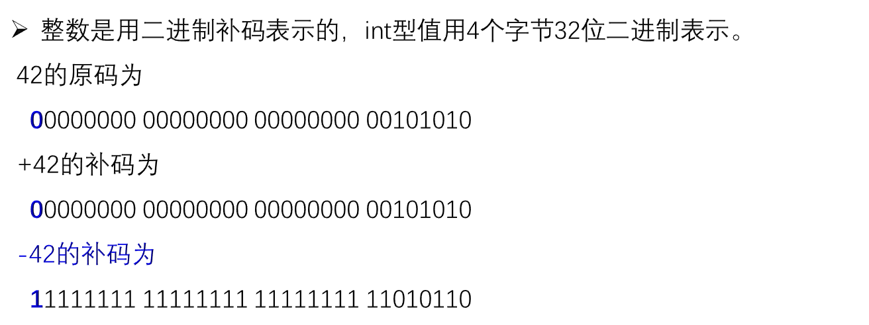
整数的二进制表示
6.1.1

Slide 61
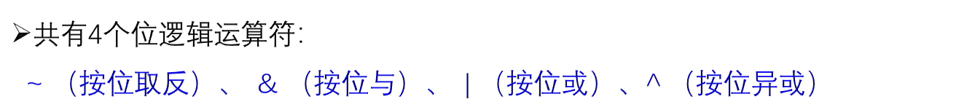
位逻辑运算符
6.1.1
A | B | ~A | A&B | A|B | A^B
0 | 0 | 1 | 0 | 0 | 0
0 | 1 | 1 | 0 | 1 | 1
1 | 0 | 0 | 0 | 1 | 1
1 | 1 | 0 | 1 | 1 | 0

Slide 62
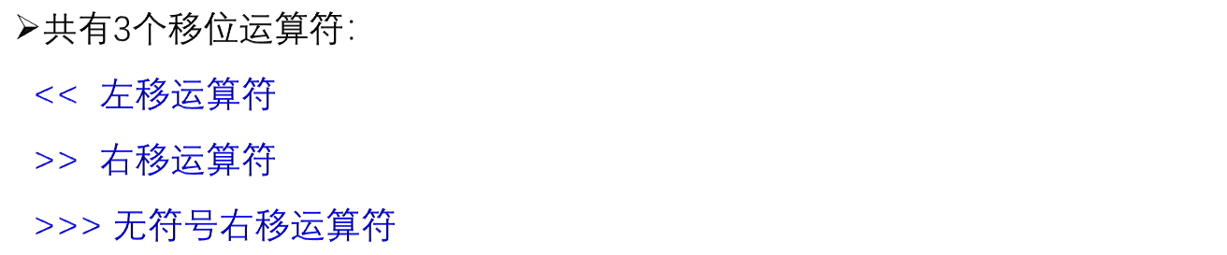
QQ交流群： 697551026
移位运算符
6.1.1

Slide 63
QQ交流群： 697551026
运算符优先级
运算优先级是指在一个表达式中出现多个运算符又没有用括号分隔时，先运算哪个后运算哪个。
6.1.1
3 + 4 * 5 > (5 * (2 + 4) – 10)&& 8 – 4 > 5
3 + 4 * 5 > (5 * 6 – 10)&& 8 – 4 > 5
3 + 4 * 5 > (30 – 10)&& 8 – 4 > 5
23 > 20&& 4 > 5
true&& 4 > 5
3 + 4 * 5 > 20&& 8 – 4 > 5
3 + 20 > 20&& 8 – 4 > 5
true&& false
23 > 20&& 8 – 4 > 5
false

Slide 64
QQ交流群： 697551026
运算符优先级
不必死记硬背运算符的优先级。必要时可以在表达式中使用圆括号，圆括号的优先级最高。圆括号还可以使表达式显得更加清晰。例如，考虑以下代码：
int x = 5;
int y = 5;
boolean z = x * 5 == y + 21;
6.1.1
boolean z = (x * 5) == (y + 21);

Slide 65
QQ交流群： 697551026
运算符结合性
结合性是指对某个运算符构成的表达式，计算时如果先取运算符左边的操作数，后取运算符，则该运算符是左结合的，若先取运算符右侧的操作数，后取运算符，则是右结合的。
所有的二元运算符（如+、<<等）都是左结合的，而赋值运算符（=、+=等）是右结合的。
6.1.1

Slide 66

Java语言程序设计

Slide 67
概述
写出正确的、可运行的Java程序固然重要，但是，编写出易于阅读和可维护的程序同样重要。
采用统一的编码规范是使代码易于阅读的方法之一。编码规范包括文件名、文件的组织、缩进、注释、声明、语句、空格以及命名规范等。

Slide 68
2.8.1 一致的缩进和空白
保持一致的缩进会使程序更加清晰、易读、易于调试和维护。即使将程序的所有语句都写在一行中，程序也可以编译和运行，但适当的缩进可使人们更容易读懂和维护代码。
Java规范建议的缩进为4个字符，有的学者也建议缩进2个字符，这可根据你自己的习惯决定，但只要一致即可。
二元操作符的两边也应该各加一个空格，如下面语句所示：
System.out.println(3+4*5); // 不好的风格
System.out.println(3 + 4 * 5); // 好的风格

Slide 69
2.8.2 块的风格
代码块是由花括号围起来的一组语句，如类体、方法体、初始化块等。代码块的花括号有两种写法，
  行末格式，即左花括号写在上一行的末尾，右花括号写在下一行，如程序1.1所示。
  次行格式，即将左花括号单独写在下一行，右花括号与左花括号垂直对齐，如下代码所示：

Slide 70
public class HelloWorld
{
public static void main(String[] args)
{
System.out.println("Hello World!");
}
}
这两种格式没有好坏之分，但Java的文档规范推荐使用行末格式，这样使代码更紧凑，且占据较少空间。本书与Java API源代码保持一致，采用行末格式。
次行格式

Slide 71
2.8.3 程序注释
Java允许在源程序中加入注释。注释是对程序功能的解释或说明，是为阅读和理解程序的功能提供方便。所有注释的内容都被编译器忽略。
Java源程序支持三种类型的注释。
（1）单行注释，以双斜杠（//）开头，在该行的末尾结束，例如：
// 这里是注释内容
（2）多行注释，以/*开始，以*/结束的一行或多行文字，例如：
/* 该文件的文件名必须为：HelloWorld.java */

Slide 72
2.8.3 程序注释
（3）文档注释，以/**开始，以*/结束的多行。文档注释是Java特有的，主要用来生成类定义的API文档。具体使用JDK的javadoc命令将文档注释提取到一个HTML文件中。关于文档注释的更详细信息，请参阅有关文献。
/** 这是一个类的定义
*/

Slide 73

Java语言程序设计

Slide 74
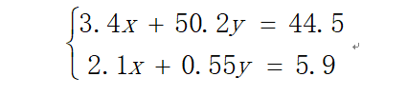
问题描述
编写程序，求解一个方程组并显示x和y的值。要求从键盘输入方程组的系数，程序应该判断方程组无解的情况。

Slide 75
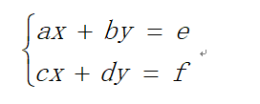

设计思路
下面是一个二元一次线性方程组，计算它的解x、y的公式如下：
这里，如果ad - bc=0，方程组无解。我们用Scanner对象的nextDouble()方法从键盘读取a、b、e以及c、d、f值。首先判断a*d – b*c的值，如果其值为0，则方程组无解，否则计算并输出它的解。

Slide 76
程序2.7 LinearEquation.java
Scanner input = new Scanner(System.in);
double a, b, c ,d, e, f;
double x, y;
System.out.print("请输入a,b,e值：");
a = input.nextDouble();
b = input.nextDouble();
e = input.nextDouble();
System.out.print("请输入c,d,f值：");
c = input.nextDouble();
d = input.nextDouble();
f = input.nextDouble();

Slide 77
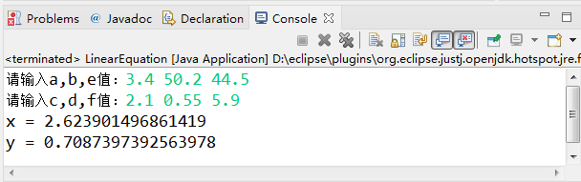
f = input.nextDouble();
if((a * d – b * c)==0){
System.out.println("此方程组无解。");
}else{
x =(e*d-b*f)/(a*d-b*c);
y =(a*f-e*c)/(a*d-b*c);
System.out.println("x = "+x);
System.out.println("y = "+y);
}

Slide 78

Java语言程序设计

Slide 79
问题描述
编写程序，以GMT（格林尼治时间）来显示当前的时间，以“小时:分钟:秒”的格式来显示。要求得到类似下面的输出结果。
当前时间：11:10:27
编程语言大多都提供获得系统时间的方法。Java语言有多种方法可以获得系统当前时间。比如，可以用System.currentTimeMillis()方法的返回值来计算当前系统时间。该方法返回GMT 1970年1月1日00:00:00开始到当前时刻的毫秒数。

Slide 80
设计思路
按下列步骤计算出当前的秒数、分钟和小时数：
（1）调用System.currentTimeMillis()方法返回1970年1月1日午夜到现在的毫秒数（例如：1592280564718毫秒），将其存放到变量t中。
（2）将总毫秒数t除以1000可以得到总秒数（例如，1592280564718/1000=1592280564秒），将其存到变量seconds中。
（3）计算seconds%60，结果的余数就是当前的秒数（1592280564%60=24秒），将其存放到变量s中。

Slide 81
设计思路
（4）计算seconds/60，可以得到当前总分钟数（1592280564/60=26538009分钟），将其存放到变量mimutes中。
（5）计算mimutes%60，的余数就是当前的分钟数（26538009%60=9分钟），将其存放到变量m中。
（6）计算mimutes/60，可以得到当前总小时数（例如，26538009/60=442300小时），将其存放到变量hours中。
（7）计算hours%24的结果，就得到当前的小时数（例如，442300%24=4），将其存放到变量h中。

Slide 82
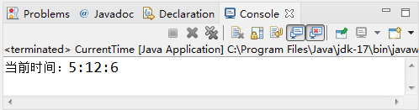
程序2.8 CurrentTime.java
long t = System.currentTimeMillis();
long seconds = t / 1000; // 总秒数
long s = seconds % 60;
long minutes = seconds / 60; // 总分钟数
long m = minutes % 60;
long hours = minutes / 60; // 总小时数
long h = hours % 24;
System.out.println("当前时间："+h +":" + m + ":" + s);

Slide 83
QQ交流群： 697551026
课堂讨论及训练
问题描述：
6.1.1
1.要求用户从键盘读入一个double型数，输出该数的整数部分和小数部分。
2. 表达式25/4的结果是多少？如果希望得到浮点数结果，如何重写表达式？
3. 如何用最有效的方法计算22乘以8等于多少？

Slide 84

QQ交流群： 697551026
课堂讨论及训练
编写程序，要求用户从键盘输入a、b和c的值，计算下列表达式的值。
提示：用Math.sqrt(x)求x的平方根。
6.1.1

Slide 85
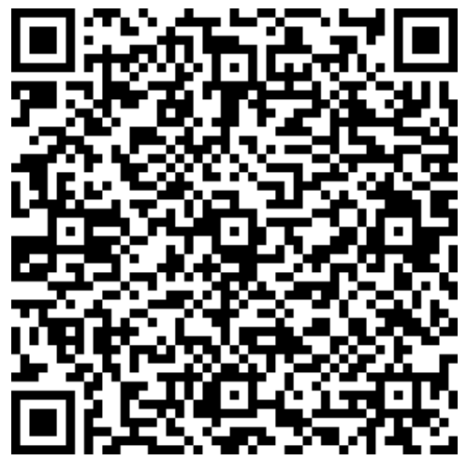

谢 谢
在线开放课程 在线答疑QQ群

